Slide 1
最长字段和

Slide 2
问题描述
问题描述：给定n个整数(可能有负数)组成的序列a1，a2，...，an，求该序列的最大子段和。如果所有整数都是负数，那么定义其最大子段和为0。
（即最大连续子序列之和）
最优值定义：

Slide 3
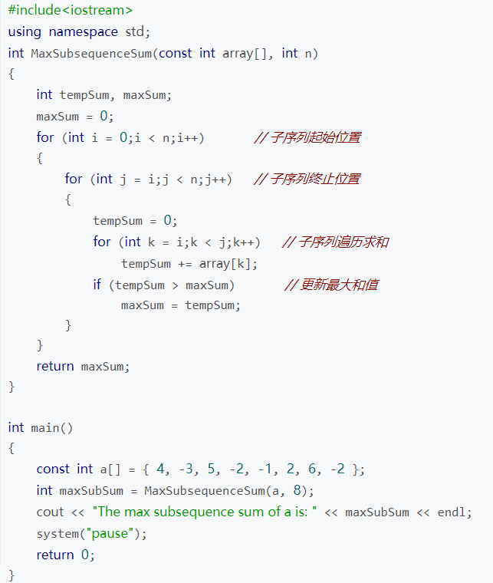
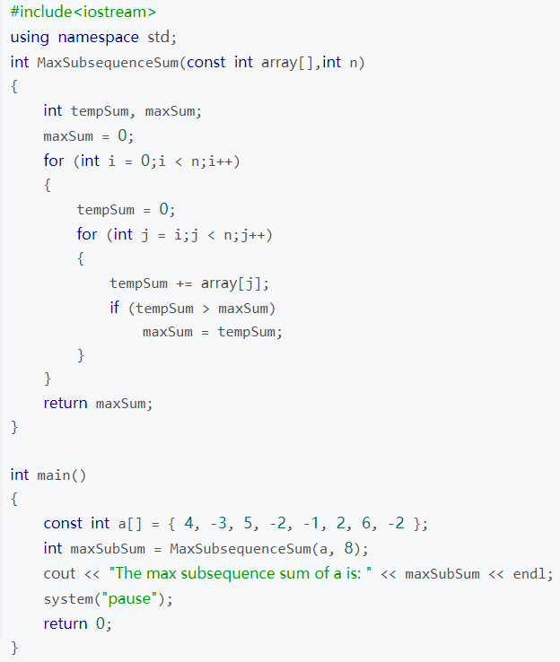
解法1：蛮力算法或穷举算法
从序列首元素开始穷举所有可能的子序列：显然可以在O（n²）的时间复杂度上完成这个问题。但是是否可以对算法进行优化呢？答案是肯定的。
O（n³）
O（n²）
改进

Slide 4
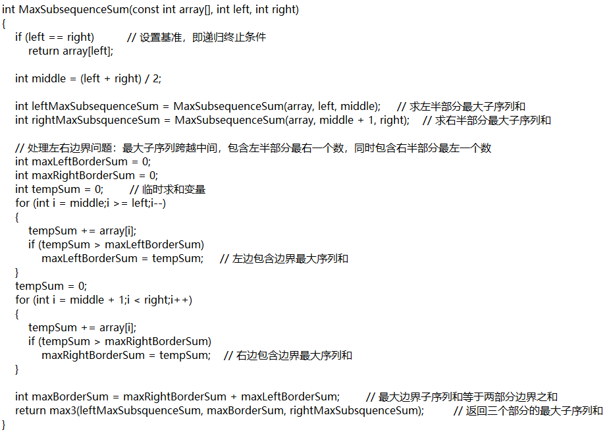
解法2：分治递归的算法
将序列划分为左右两部分，则最大子段和可能在三处出现：左半部、右半部以及跨越左右边界的部分。递归的终止条件是：left == right。
T（n） = 2T（n/2）+O（n）

Slide 5
解法3：动态规划
两端都是变化的问题是很难优化的，最好可以让一端固定，这样就会大大简化分析难度。于是将j暂时从原式子中提取出来，将剩下的命名为b[j]。
所求的最大字段和变为：

Slide 6
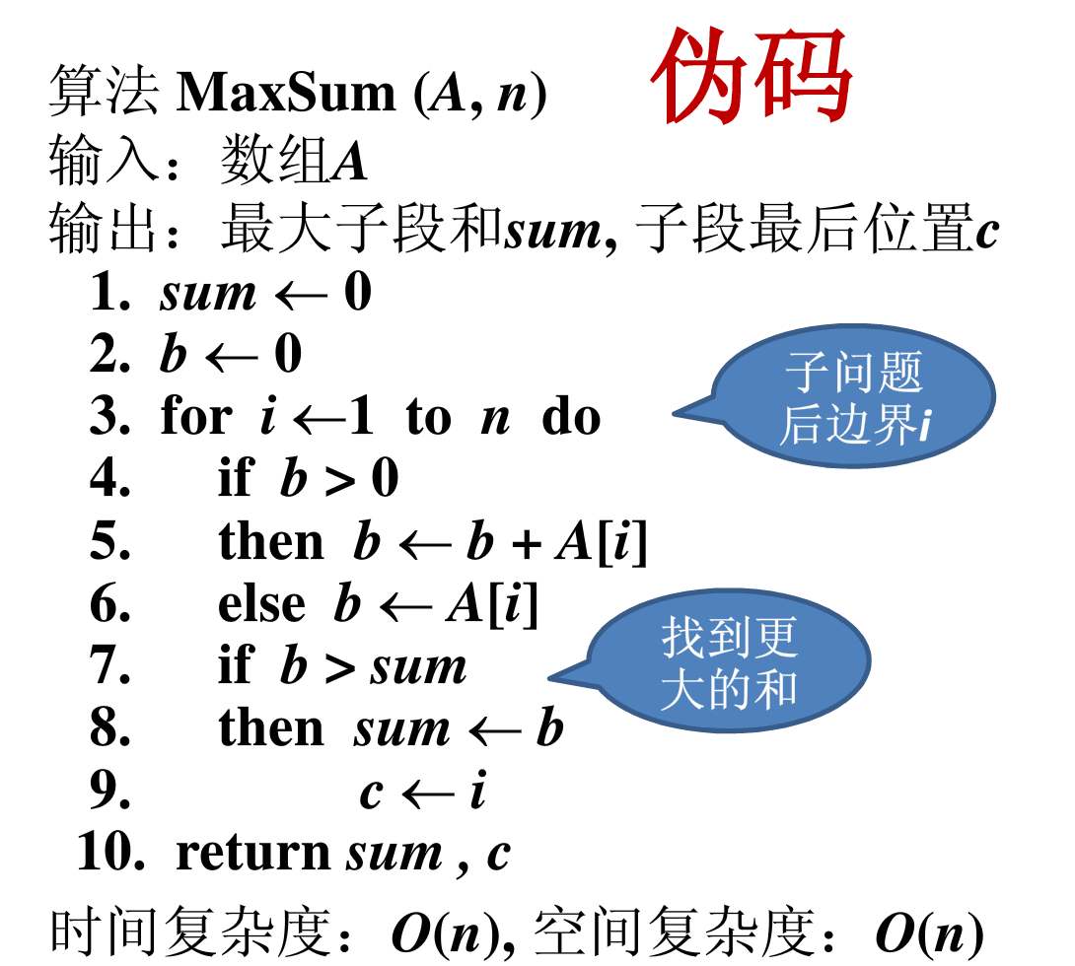
解法3：动态规划
根据b[j]的定义，b[j]是指以a[j]结尾的最大子段和。
如果 b[j - 1]>0, b[j] = b[j - 1] + a[j];
否则 b[j] = a[j]
因此：
b[j] = max{b[j - 1] + a[j] , a[j]} 1≤j≤n

Slide 7
解法3：动态规划
动态规划算法设计要点：
(1) (划分)多阶段决策过程，每步处理一个子问题，界定子问题的边界(初值问题)。
(2) 列出优化函数的递推方程及初值(无比关键)。
(3) 问题要满足优化原则或者最优子结构性质。即：一个最优决策序列的任何子序列本身一定是相对于子序列的初始和结束状态的最优决策序列

